Slide 1

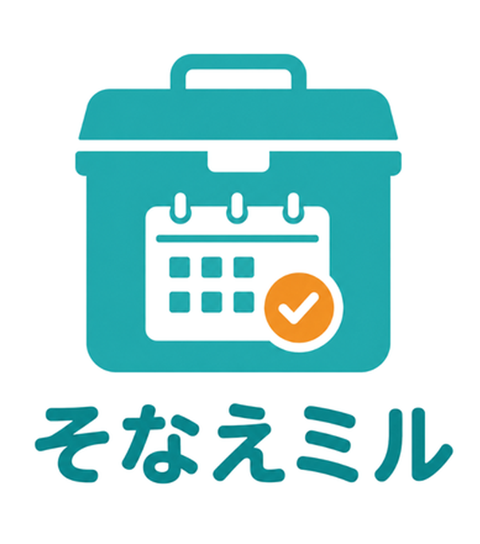
住民・社員のご家庭の備えに、
無料で使える道具をひとつ
防災備蓄の期限管理アプリ「そなえミル」ご紹介資料
自治会・企業のご担当者さま向け ／ 2026年10月
そなえミル ご紹介資料 ビ・ファルマ株式会社 sonaemiru@be-pharma.co.jp
Notes:
この資料は、そなえミルを住民・社員のみなさまに紹介するかどうかを、ご担当者さまが判断するためのものです。
紹介すると決めていただいたら、A4ポスターと「期限の話」のスライドを無償でお使いいただけます。

Slide 2
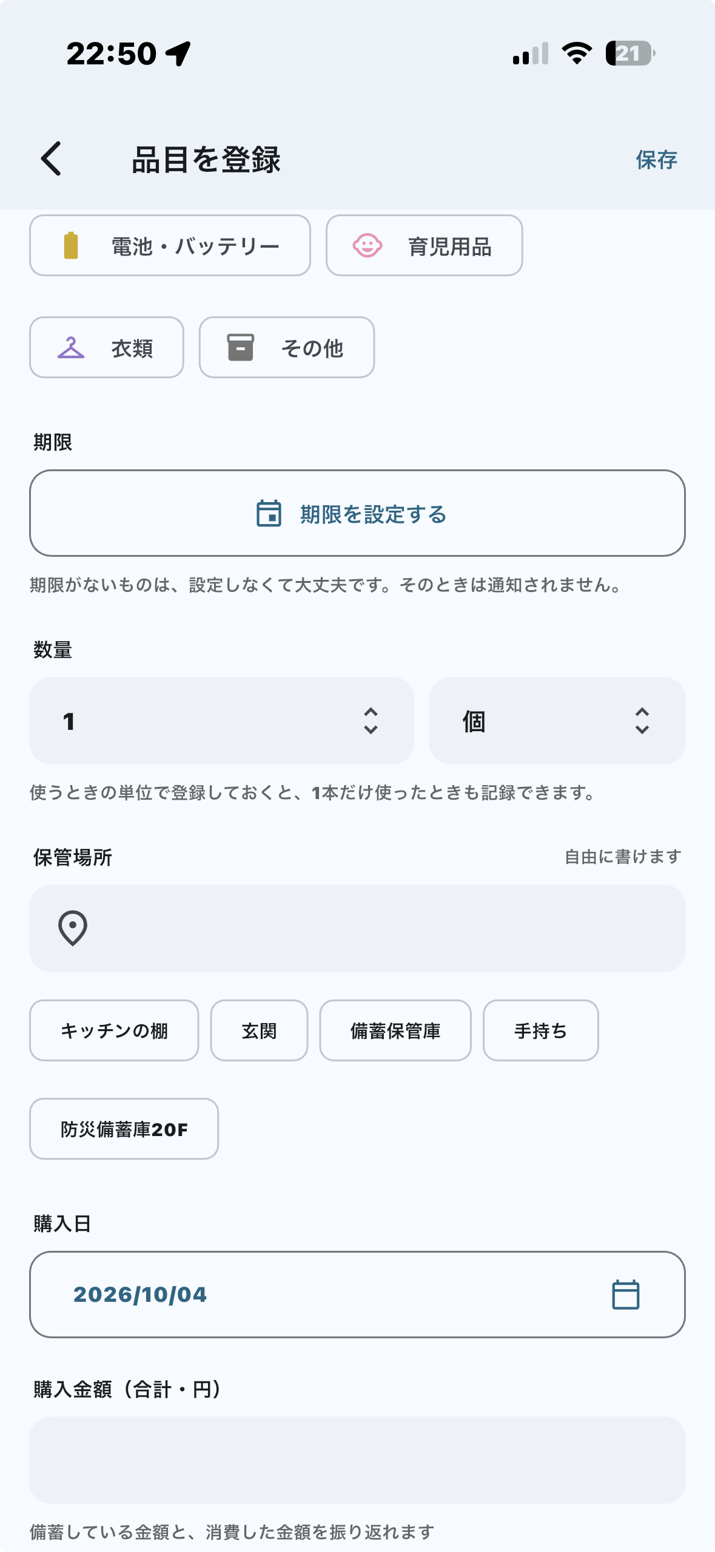
買った備えの、期限と置き場所を覚えておくアプリ
記録
非常食・水・常備薬・携帯トイレなどを、品名・期限・置き場所で記録します。品名だけでも登録でき、サプリメントや調味料など防災用品以外も入れられます。
お知らせ
期限が近づくと、スマホの通知が届きます（はじめは1か月前と7日前。品目ごとに変えられます）。
診断
登録したものを17の項目（備蓄診断）と照らし、まだ無い備えを品目で示します。「何を備えればいいか分からない」の入口になります。
家族
備蓄の一覧と、避難場所などを書いた「わが家の防災メモ」を、家族のスマホに渡せます。受け取った側は圏外でも見られます。
iPhone・Android。通信がなくても使えます（登録・一覧・通知）。
Notes:
買ったものの期限と置き場所を覚えておき、期限が来る前に知らせる道具です。「あと何日分あるか」を計算する機能はありません。
左の画面は、登録画面です。品名だけで保存でき、期限のないもの（乾電池など）は期限を空けたまま登録できます。防災用品以外（サプリメント・調味料など）も、同じ画面で登録できます。

Slide 3

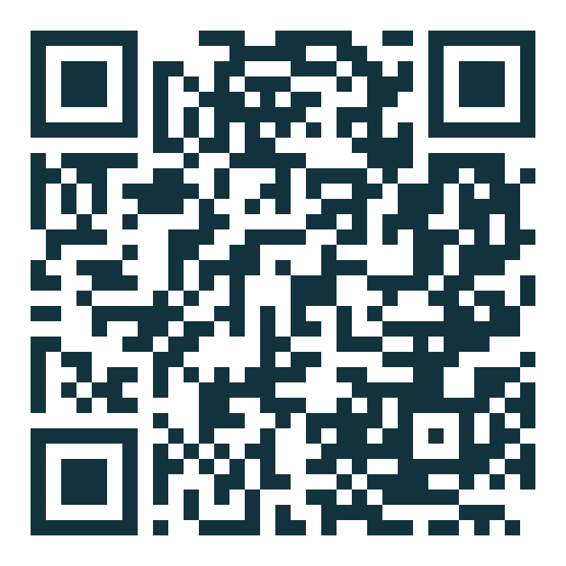
薬剤師が、自分の失敗から作りました
私自身、備蓄はしていました。それでも、どこに置いたか忘れる。使わないまま意識から抜けて、気づいたときには期限が切れている。何度も繰り返しました。
2011年の東日本大震災では、当時住んでいた横浜でも、近所の店からカップ麺や飲み物、トイレットペーパーなどがほとんどなくなりました。
一家にひとつの定番アプリにしたい。そう思って、開発しました。
鈴木 佑（すずき たすく）
ビ・ファルマ株式会社 代表取締役
実名・顔・法人名を出して提供しています。
公式ページとnoteに、つくった理由と開発の記録を書いています。
公式ページ
Notes:
公式ページ「そなえミルをつくった理由」からの引用です。
作った人の名前と顔を出しているので、住民・社員の方から質問が来たときに、誰が答えるかがはっきりしています。問い合わせ先は最後のページにあります。

Slide 4
課題は「買うこと」より「忘れないこと」にあります
27.4%
非常食を備えない理由（上位3つ）
1：備えたいが、つい忘れてしまう
2：何を備えてよいか分からない（23.2%）
3：お金がかかる（20.5%）
備えていない人の多くは、備えたくないわけではありません。
忘れても気づける形にしておくことが、買うことの前にあります。
そなえミルは、この「忘れる」を引き受ける道具です。何を買うべきかを住民・社員に押しつけず、持っているものを使い切るところから始められます。
12.3%
家族全員の3日分以上を備えている家庭。
備えている58.6%の中身：
・1〜2日分（27.8%）
・1日分に届かない（18.6%）
出典：ミドリ安全「2026年 家庭の防災対策実態調査」（2026年3月発表・ミドリ安全調べ）。子どもと同居する20〜49歳の全国の母親800名を対象。理由は非常食を備えていない259名への単一回答。対象が限られており、日本全体の割合ではありません。
Notes:
数字は民間の調査（ミドリ安全株式会社）によるもので、対象は子どもと同居する母親800名です。日本全体の数字ではないことを添えてください。
2024〜2025年は「お金がかかる」が1位でしたが、2026年に「つい忘れてしまう」が1位になりました。

Slide 5
ふだんの食品の期限にも、使われています
利用者の方から（2026年10月・対面で）
224万トン
「サプリメントやプロテインの期限管理に使っています」
毎日少しずつ使うものほど、容器の日付までは見ません。まとめ買いした未開封のものは、なおさらです。
本来食べられるのに、家庭から捨てられる食品の量（年間）。日本全体では461万トン。
出典：環境省「令和6年度 食品ロス量（推計値）」2026年6月公表
作った薬剤師の経験から
10月は「食品ロス削減月間」です
（食品ロス削減推進法・10月30日は食品ロス削減の日）。買った備えを捨てずに使い切ることは、防災の備えであると同時に、家庭の食品ロスを減らす取り組みでもあります。防災の催しだけでなく、食品ロス削減や環境の取り組みとあわせても案内していただけます。
一人暮らしのころ、大容量のお醤油を買って期限を過ぎることがよくありました。
賞味期限は、開けずに表示どおりに保存したときの期限です（農林水産省）。開けたあとに使い切れるかまで考えて買うことが、捨てない買い物になります。
アプリが知らせるのは登録した日付です。開封後にいつまで使えるかや、食品の安全性を判定する機能ではありません。看板は「防災備蓄の期限管理アプリ」のまま、ふだんの期限は使い方のひとつとして紹介しています。
Notes:
防災のために作ったアプリですが、サプリメントやプロテインの期限管理に使っている方がいます（2026年10月に対面で伺った声です。お名前は出しません）。
作った鈴木自身は、一人暮らしのころに大容量のお醤油を買って、期限を過ぎることがよくありました。賞味期限は開けずに表示どおり保存したときの期限なので、開けたあとに使い切れるかまで考えて買うことが、捨てない買い物になります。
右の数字は、家庭から捨てられる食品の量です（環境省・令和6年度推計）。10月は食品ロス削減月間なので、防災の催しだけでなく、食品ロス削減や環境の取り組みとあわせて案内していただくこともできます。
できないことも先にお伝えします。アプリが知らせるのは登録した日付で、開封後にいつまで使えるかや、食品の安全性を判定する機能ではありません。

Slide 6
自治会・企業で紹介していただく意味
自治会・マンション
企業
在宅避難の数日を、各家庭が自分の備えで過ごせること
防災訓練や回覧板で「今日ひとつだけ」を持ち帰れる
家族で避難場所を書く「わが家の防災メモ」が、家族会議のきっかけになる
住民の個人情報を預からない（アプリはサーバーを持ちません）
社員が災害後に動けるかは、家庭の備えに左右されます。会社から家庭向けの道具を案内できます
防災の日（9/1）、食品ロス削減月間（10月）、3月の見直しの時期に、社内報・掲示で使えます
業務の在庫管理（オフィスの備蓄倉庫・医薬品の在庫）には使わないでください。家庭向けの設計です
Notes:
自治会・企業・薬局で、紹介する意味が少しずつ違います。
共通しているのは「家庭の備えの道具を、信頼できる場所から案内できる」ことです。
業務用途（オフィスの備蓄倉庫、薬局の医薬品在庫）には向いていません。法令で定められた記録の代わりにはなりませんので、必ずお伝えください。

Slide 7
安心して紹介していただくために
1
会員登録なし。メールアドレスも不要
入れてすぐ使えます。住民・社員の連絡先を集めることはありません。
2
登録した中身は、スマホの外に出ません
サーバーを持たない設計です。提供元も、利用者の備蓄の中身を見ることができません。
3
できないことは、できないと書いています
安否確認・災害速報・避難所マップはありません。自治体の防災アプリとあわせてお使いください。
4
無料で使える範囲を、あとから狭めません
公式ページで約束しています。紹介したあとで条件が変わる心配がありません。
いただいたご質問には、提供元（ビ・ファルマ 鈴木）が直接お答えします。
Notes:
紹介する側が気になるのは「住民・社員の情報がどこかに集まらないか」「あとで条件が変わらないか」「何かあったとき誰が答えるか」の3つだと考えています。
そなえミルはサーバーを持たないので、提供元も利用者の中身を見られません。
無料の範囲をあとから狭めないことは、公式ページで約束しています。

Slide 8
無料で使える範囲と、有料のこと
無料で使える範囲
プレミアム（買い切り）1,290円・税込
登録 30件まで
期限の通知／備蓄の診断
家族2名分の備蓄を受け取って保存
わが家の防災メモ
登録件数の上限なし
写真は1品目5枚、家族10名分の保存
一度の支払いのみ。月額・年額はありません
団体での一括購入の仕組みはありません（各自がストアで購入）
住民・社員向けの「期限の話」でも、アプリを紹介するページに無料と有料の範囲を一緒に書いています。「無料」とだけ伝わって、あとで有料の部分に気づいた方が戸惑うことを避けるためです。
Notes:
無料で使える範囲と、有料（買い切り）の範囲です。
住民・社員向けのスライドでも、アプリを紹介するページに同じことを書いています。
紹介にあたって、自治会・企業・薬局に費用はかかりません。

